Slide 1
“Inovatīvas metodes koku aizsardzībai pret biotisko faktoru izraisītiem bojājumiem”
Dainis KREILIS, Uldis GRĪNFELDS, Kārlis DŪMIŅŠ,
Latvijas Biozinātņu un tehnoloģiju universitāte,
LVMI Silava, AS Latvijas valsts meži
Zemkopības ministrijas
MEŽSAIMNIECĪBAS KONFERENCE MEŽA ĪPAŠNIEKIEM 2022
Ogre, 23.11.2022.

Slide 2
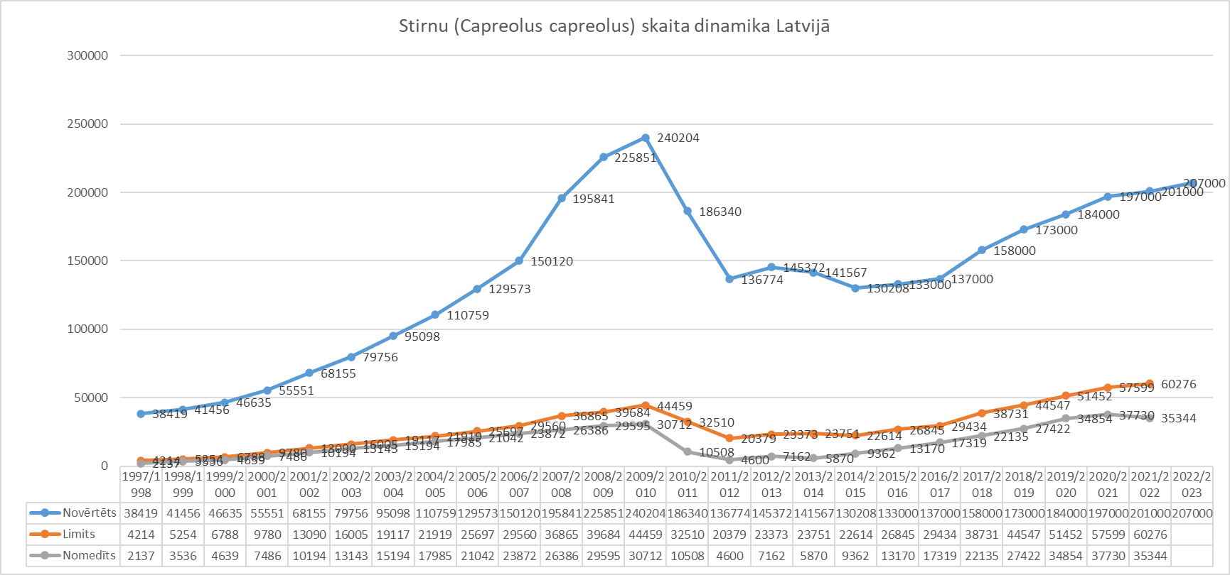
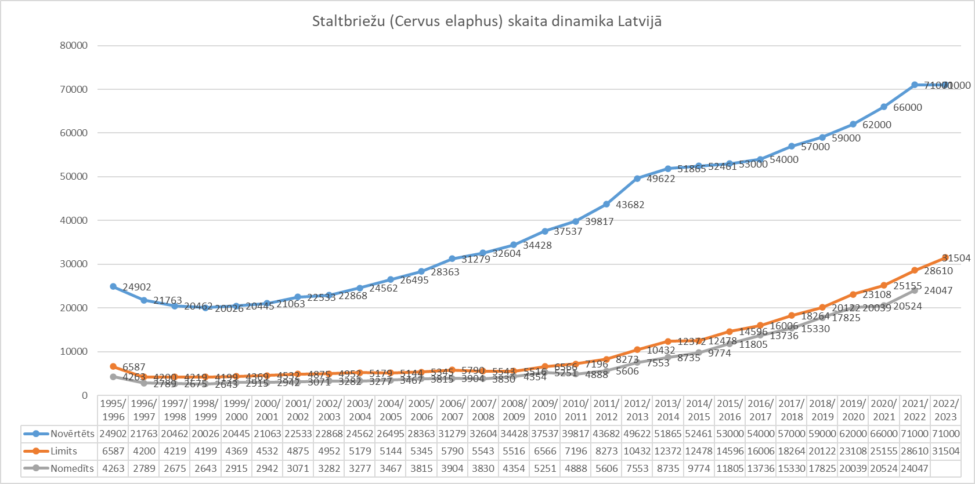
Situācijas raksturojums
Biežu dzimtas dzīvnieku populācijas blīvums pēdējās desmitgadēs nozīmīgi palielinājies
VMD dati
Notes:
Tenceces līdzīgas visiem, stirnai lielākas svārstības pa gadiem

Slide 3
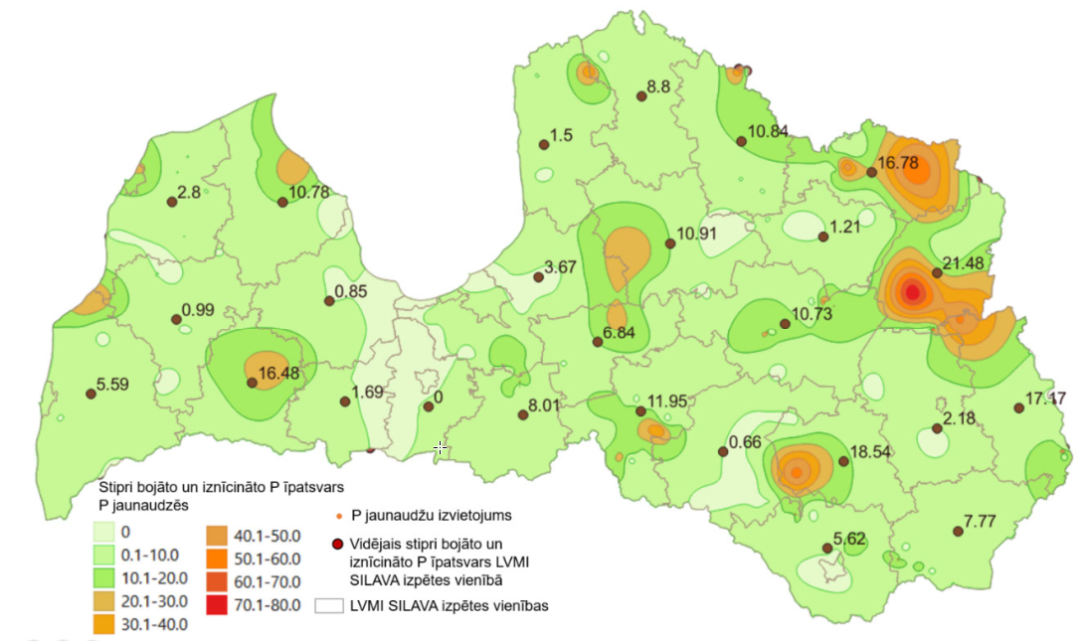
Situācijas raksturojums
BRIEŽU DZIMTAS DZĪVNIEKU NODARĪTO JAUNAUDŽU BOJĀJUMU MONITORINGS
Ik gadus parauglaukumi izvietoti ap 200 parastās priedes, parastās egles un Eiropas apses jaunaudzēs visā Latvijas teritorijā.
Pagājušajā gadā stipri bojāto (svaigi mizas bojājumi 50‐80% no stumbra perimetra vai bojāti vairāk nekā 50% dzinumu, galotne vesela) un iznīcināto (svaigi mizas bojājumi vairāk kā 80% no stumbra perimetra vai nolauzta galotne) koku īpatsvars bija 7,3% ± 0,9 (priedes), 1,56% ± 0,3 (egles) un 7,1% ± 0,9 (apses)
Bojāto koku īpatsvars atšķiras pa reģioniem
Stipri bojāto un iznīcināto priežu īpatsvars
LVMI Silava dati
Notes:
Vērtē tikai! Svaigos bojājumus – daļa koku jau var būt tik nobojāti, ka vairs lielu svaigo bojājumu nav
Kā populācijas blīvuma rādītājs izmantots pārnadžu ekskrementu kaudzīšu skaits hektārā.

Slide 4
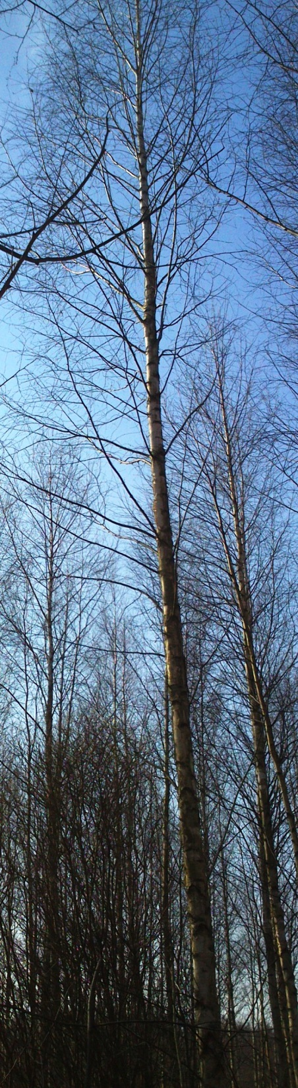
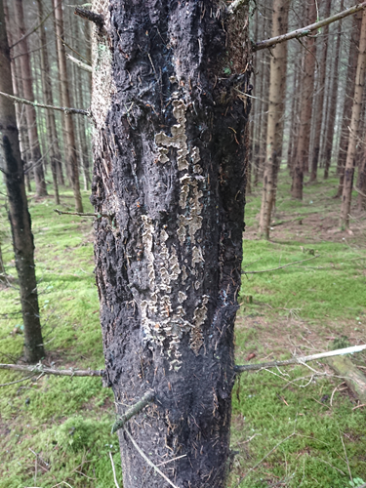
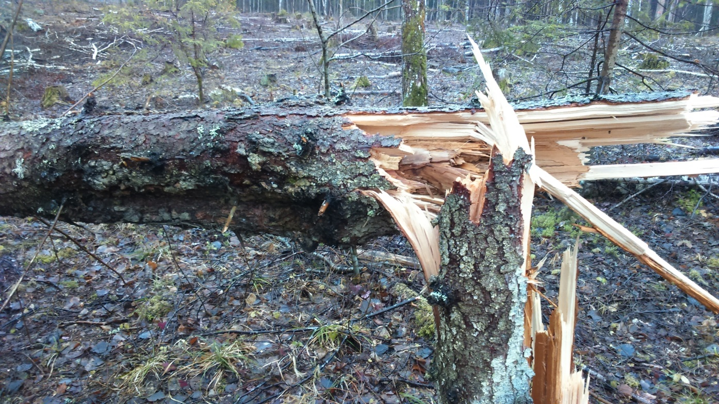
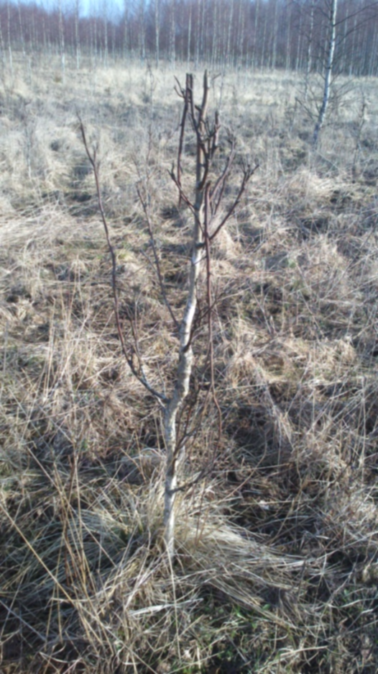
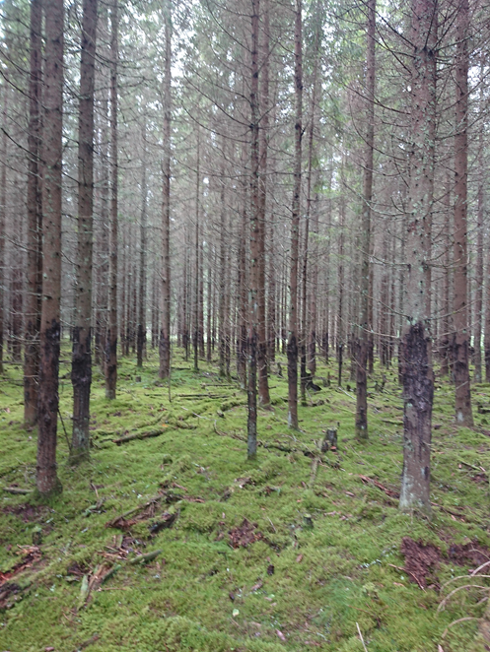
Situācijas raksturojums
Bojājumi ietekmē koku saglabāšanos, augšanu, stumbra kvalitāti (lietkoksnes iznākumu), sekundāro bojājumu risku
Notes:
Attēls – bērzs 16 gadu vecumā vietā ar pārlieku lielu briežu populācijas blīvumu (vidējais augstums un parastās situācijā

Slide 5
Situācijas raksturojums: ietekme
<1.5m >1.5m
Nozīmīgi pieaug stādījumu aizsardzības izmaksas un nepieciešamība pēc jauniem/papildus risinājumiem
LVM dati

Slide 6
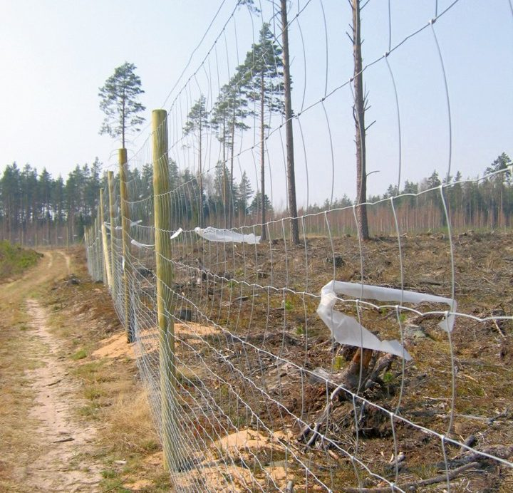
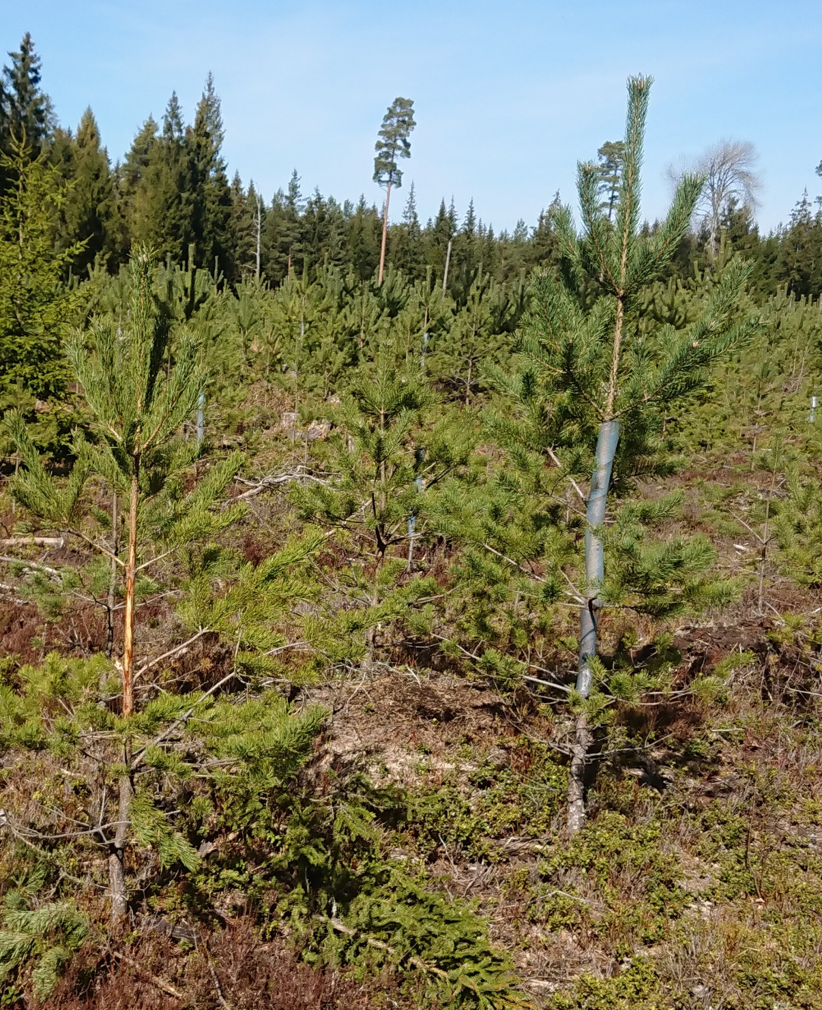
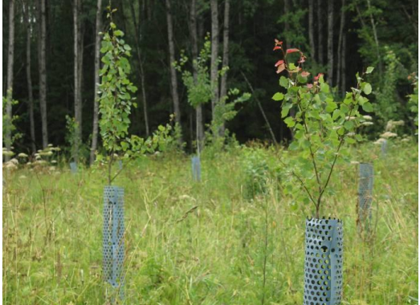
Stādījumu aizsardzības līdzekļi: mehāniskie
Efektīvi, bet dārgi
B. Jansone, Ā. Jansons, J. Baumanis
Notes:
Attēls – bērzs 16 gadu vecumā vietā ar pārlieku lielu briežu populācijas blīvumu (vidējais augstums un parastās situācijā

Slide 7
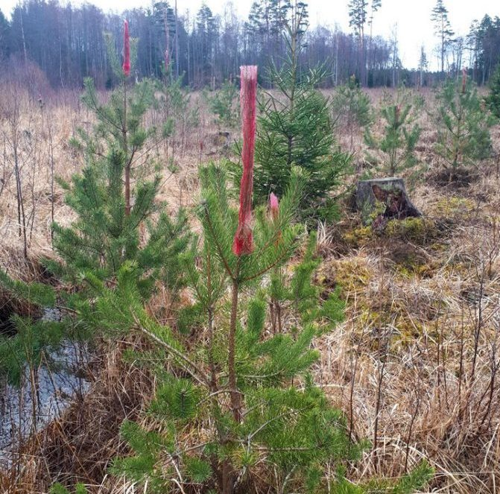
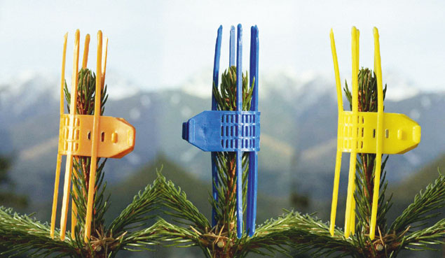
Stādījumu aizsardzības līdzekļi: mehāniskie
Izmantojot jaunaudžu aizsardzībai spilgta krāsas plastmasas aizsargklipšus, tie agrotehniskās kopšanas laikā palīdz pamanīt koku.
Publicitātes materiāli, A. Kociņš
Notes:
Rūpīgi noņemot, notīrot un pareizi uzglabājot, iespējams izmantot vairākas sezonas. Pielieto tikai mērķa kokiem

Slide 8
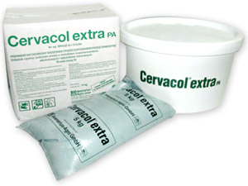
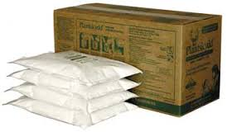
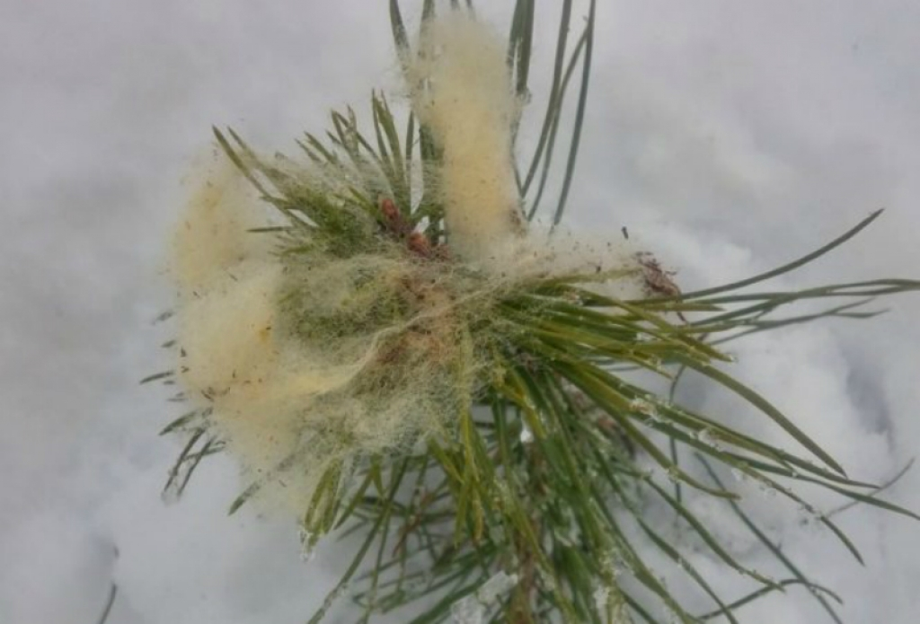
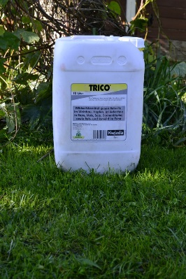
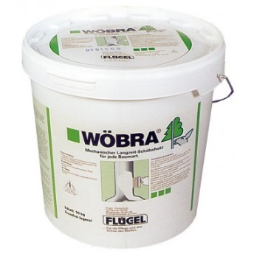
Stādījumu aizsardzības līdzekļi: repelenti (garša un/vai smarža)
WAM Extra
Plantskydd
Trico
Aitas vilna vai linu pakulas

Slide 9
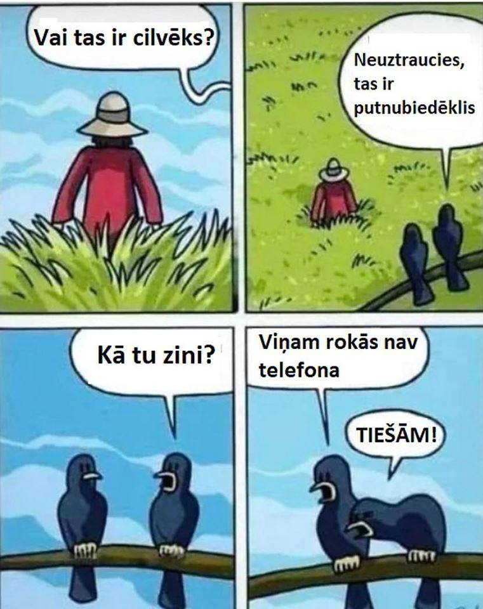
Stādījumu aizsardzības līdzekļi: efektivitāte
Lietojot vienu un to pašu repelentu vienā platībā gadu no gadu, vērojams efektivitātes kritums, jo dzīvnieki pie tā pierod
Autors nezināms
Notes:
Tādēļ inovācijas ir svarīgas

Slide 10
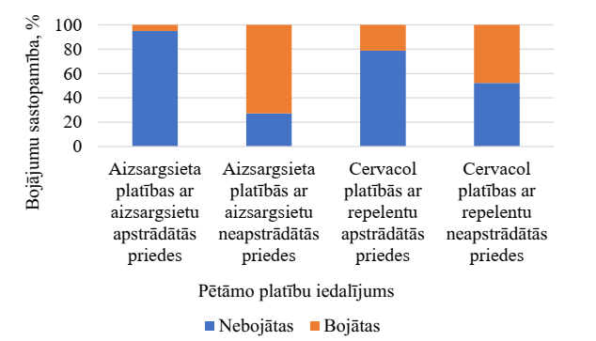
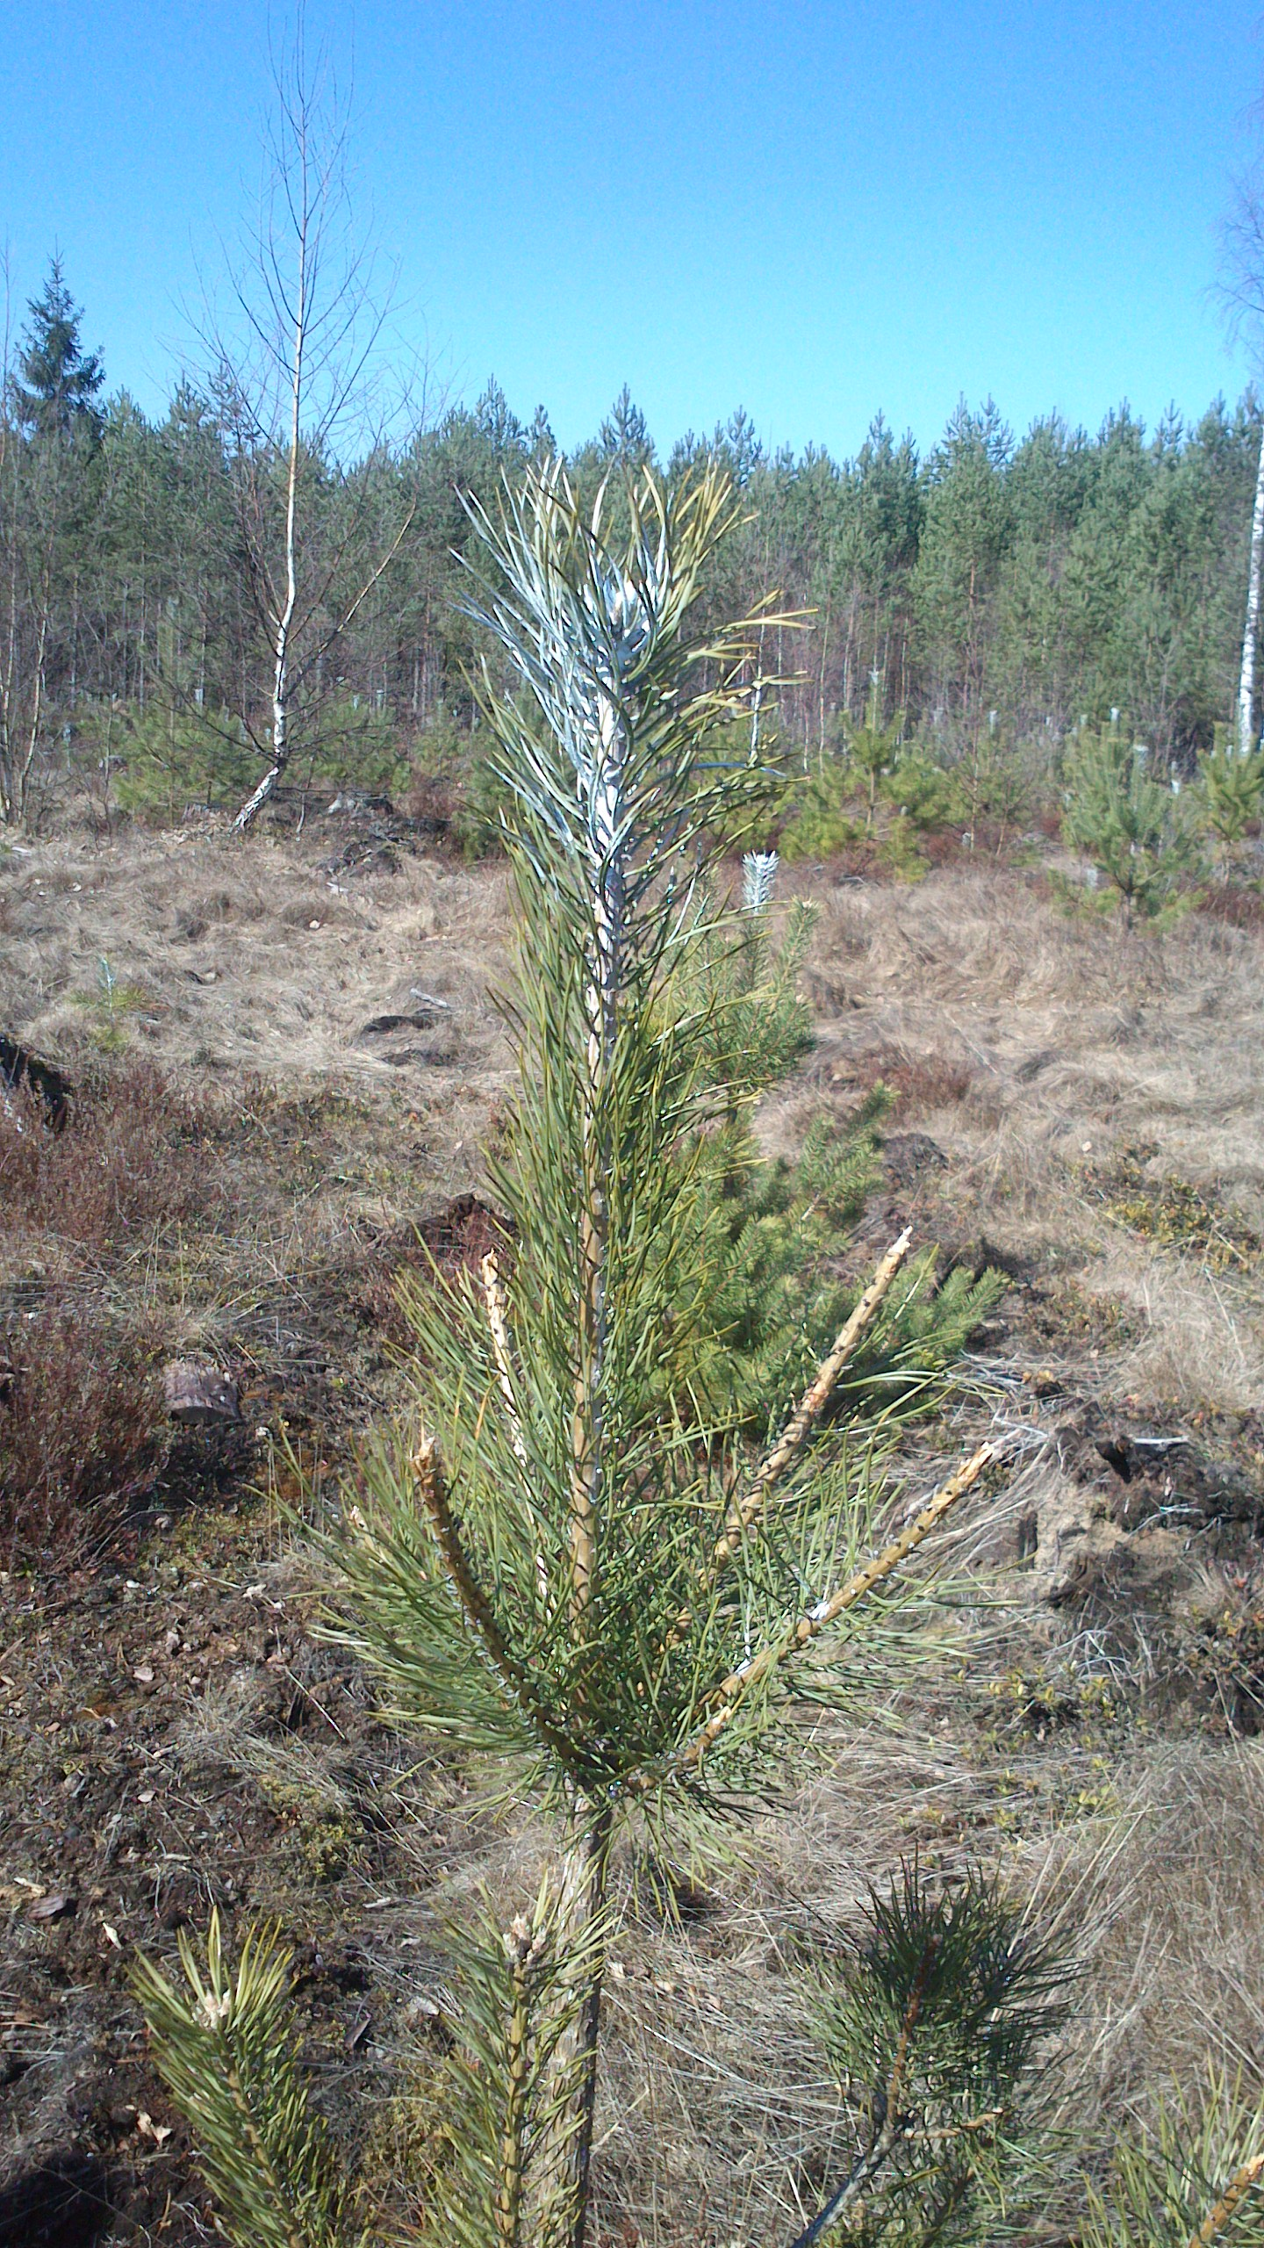
Stādījumu aizsardzības līdzekļi: efektivitāte
Ā. Jansons
Alnis paēdis un priede dzīva
R.Stepanovs

Slide 11
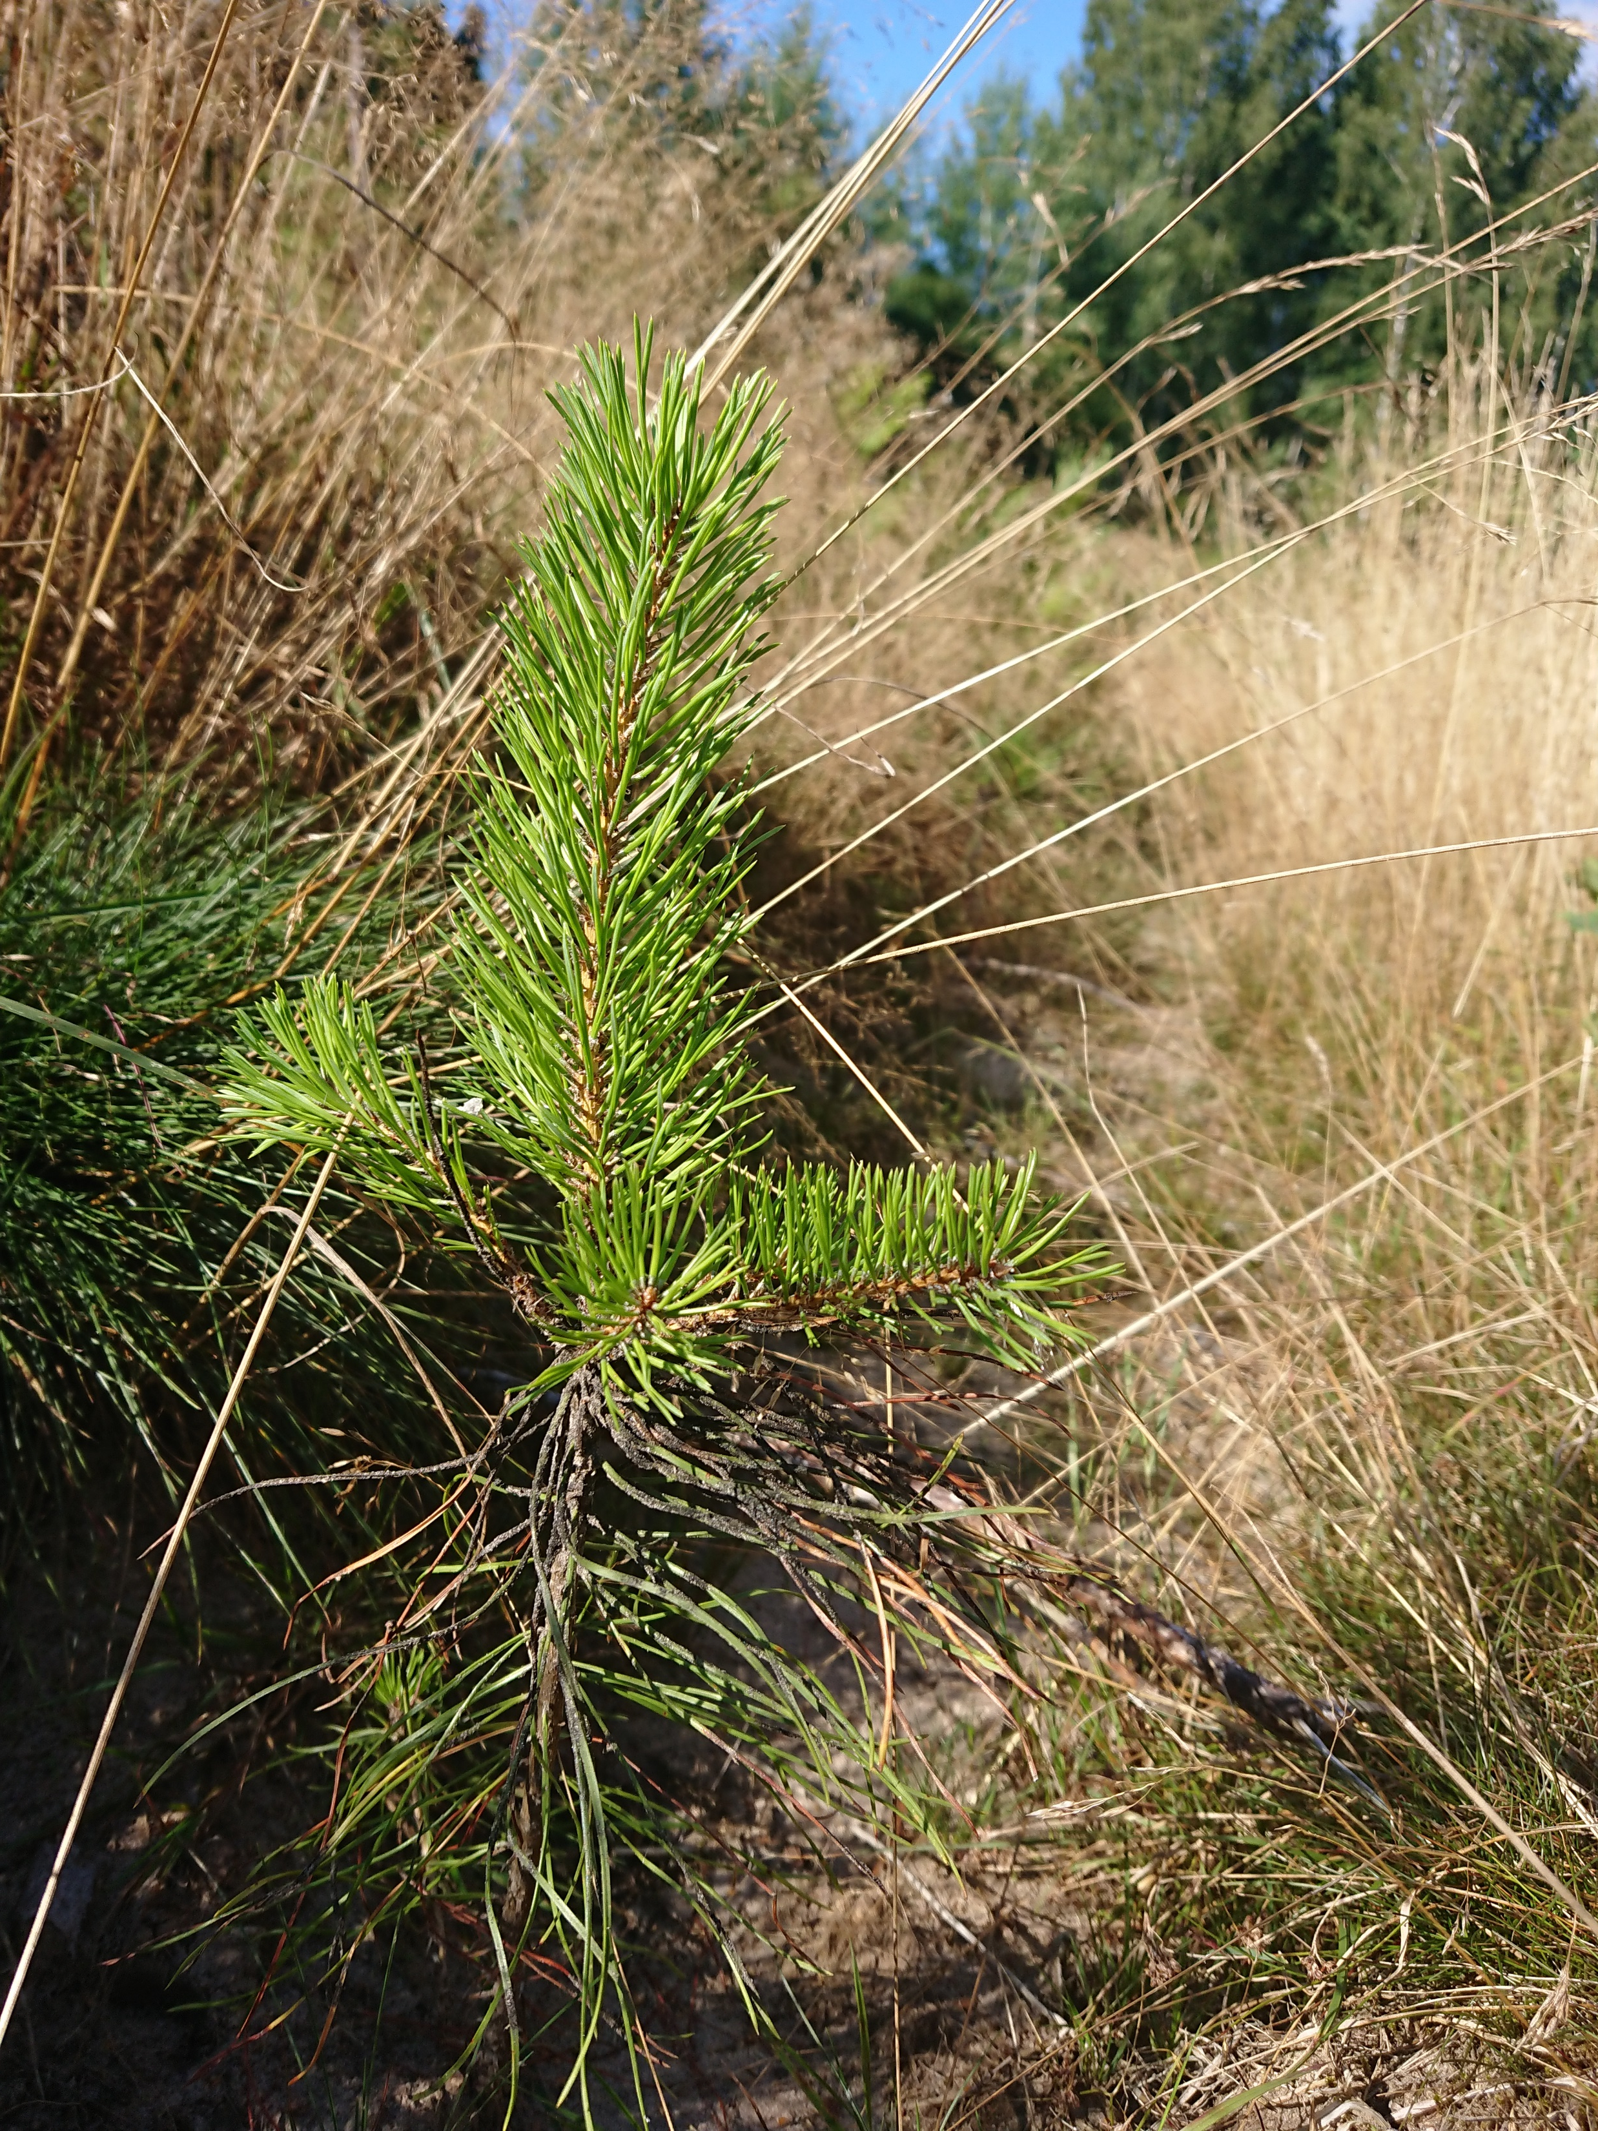
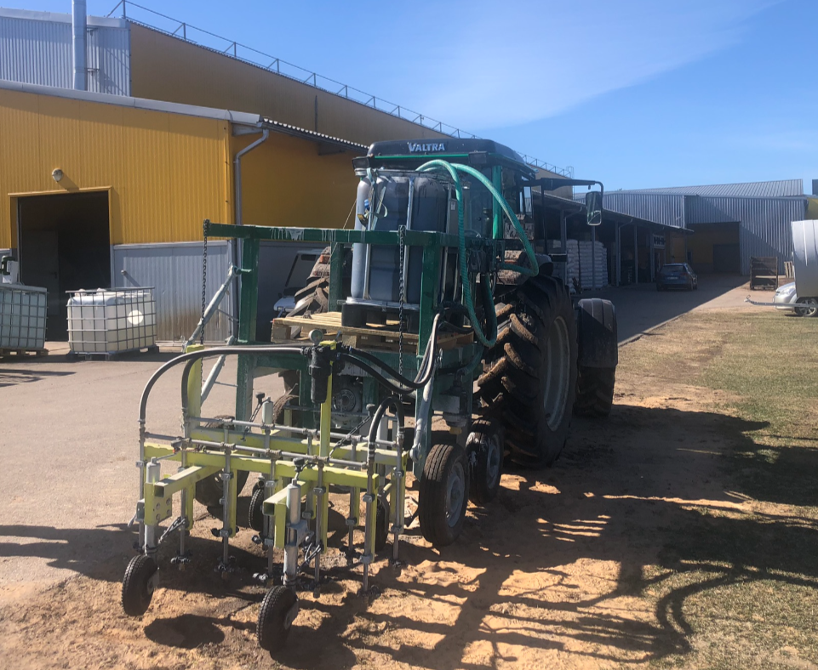
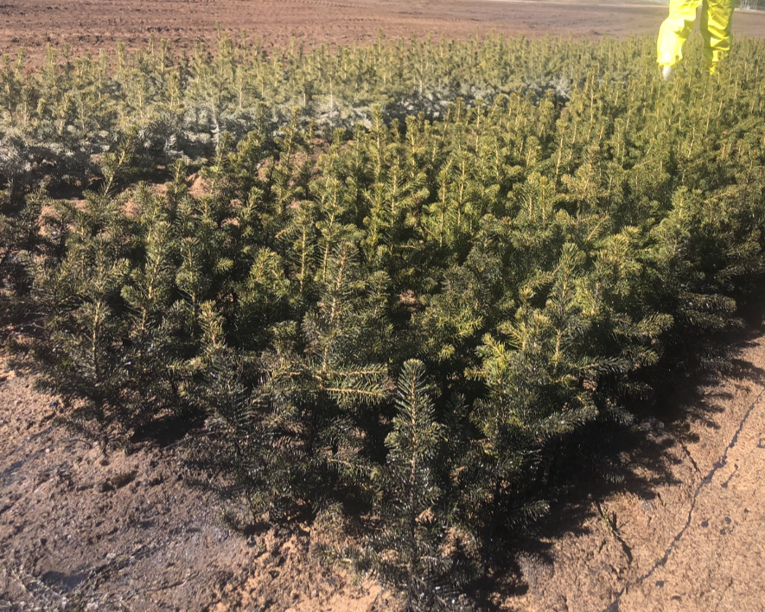
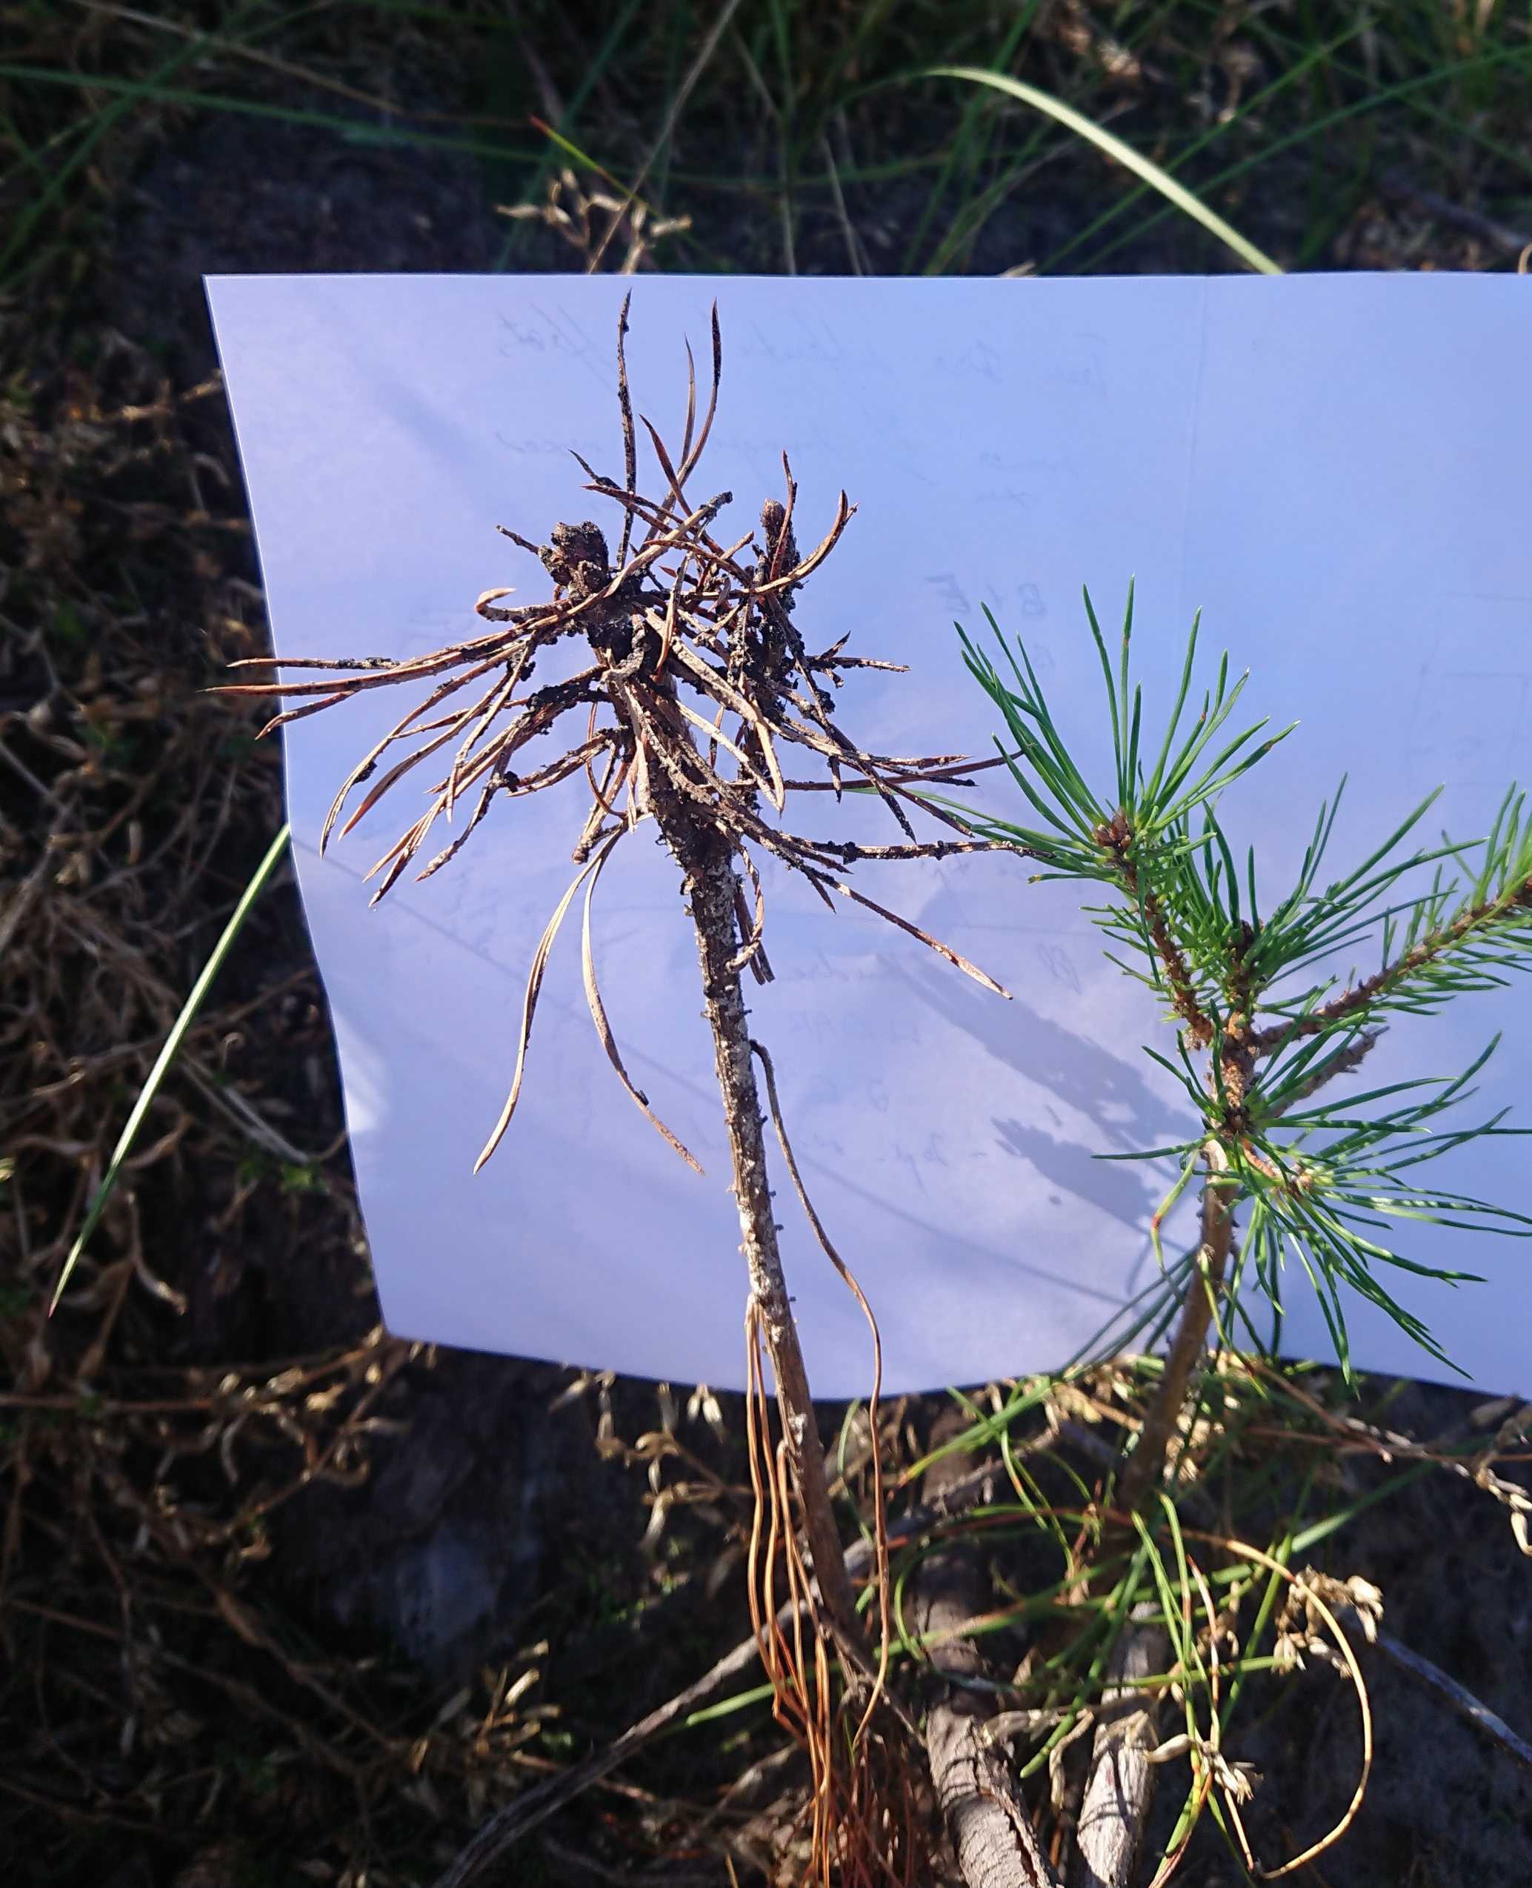
Stādījumu aizsardzības līdzekļi: inovācija
Prasības:
efektīva aizsardzība
vienkārši uzklājams (vislabāk – uzsmidzināms)
nav būtiska ietekme uz vidi
noturīgs (bet ne pārāk noturīgs)
lēts
Pamatsastāvdaļas: augu eļļa, epoksīds, kampars, terpentīns, ogle
Notes:
Arī repelentu jomā nav vēlami pesticīdi / esošajā receptēt gandrīz viss no koka nācis un par koka aizsardzību rūpējas, tikai pēc īsāka vai garāka izejvielu pārveidošanas ceļa, par vides aspektu vēl būs jādomā arī turpinot attīstību
Ne pārāk noturīgs – jo tad var saķept un pumpuri nespēj atvērties

Slide 12
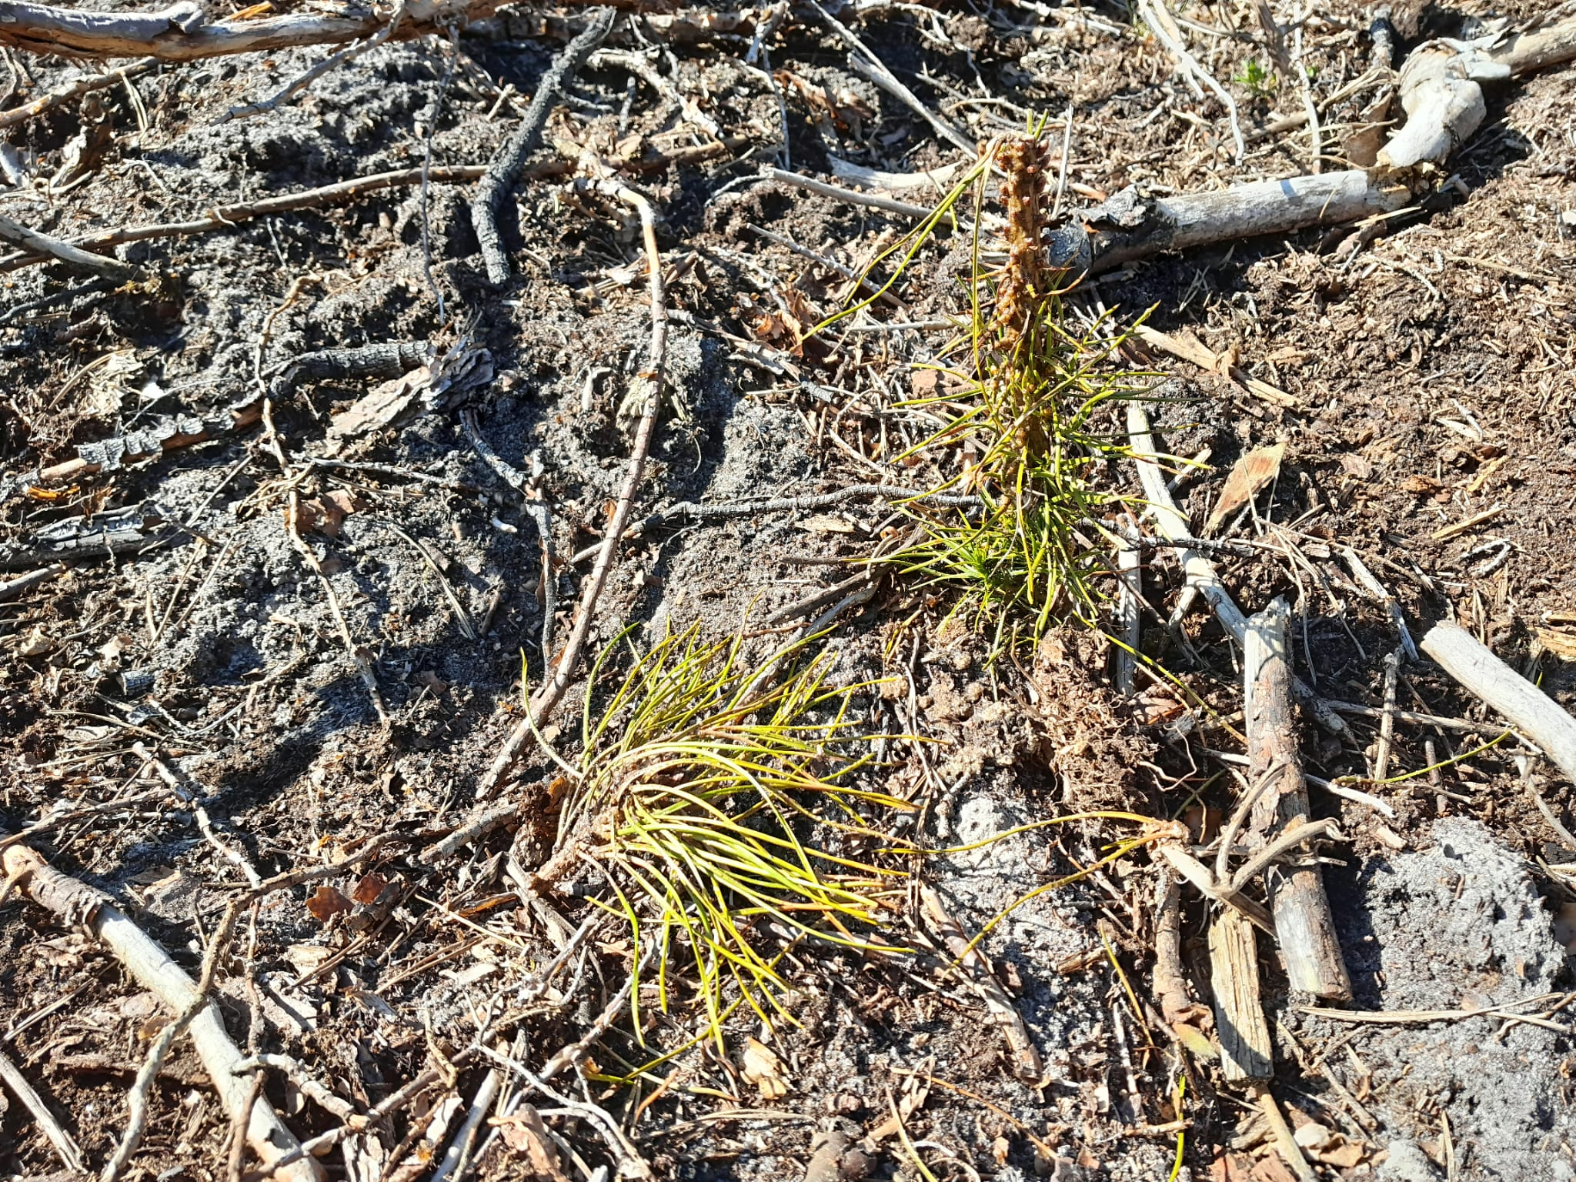
Stādījumu aizsardzības līdzekļi: inovācija
Nodrošināta efektīva aizsardzība!
Notes:
Ne viss, kas tiek nokosts, arī tiek apēsts (nepalīdz gan tā koka aizsardzībai, bet apmāca dzīvnieku)

Slide 13
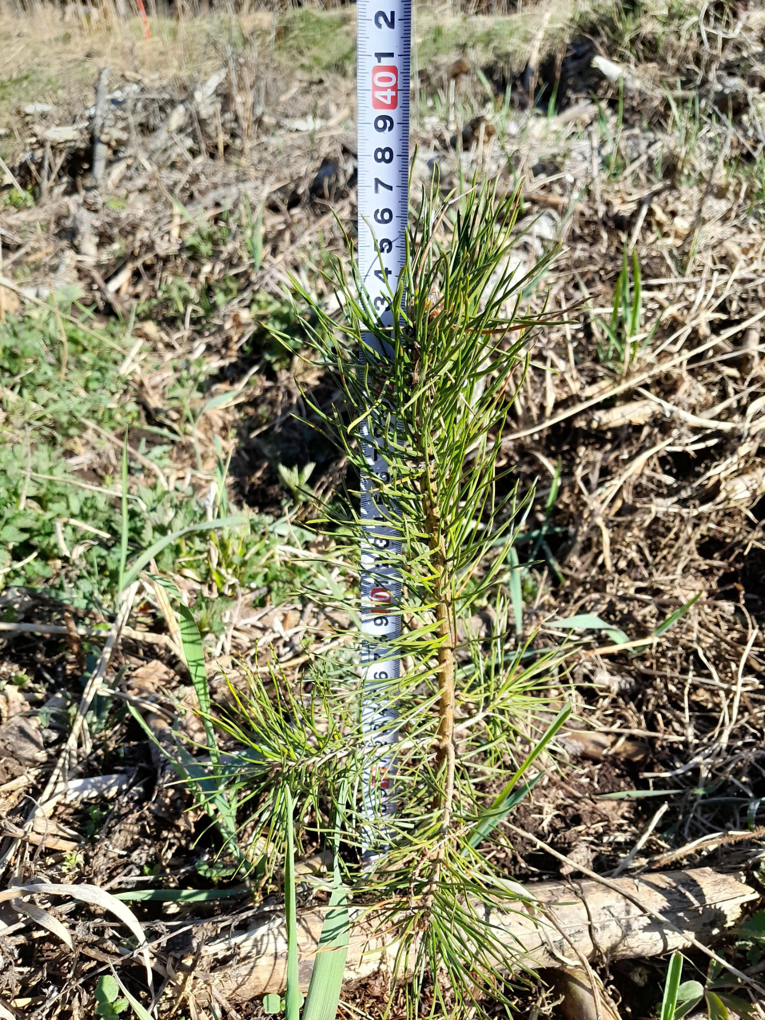
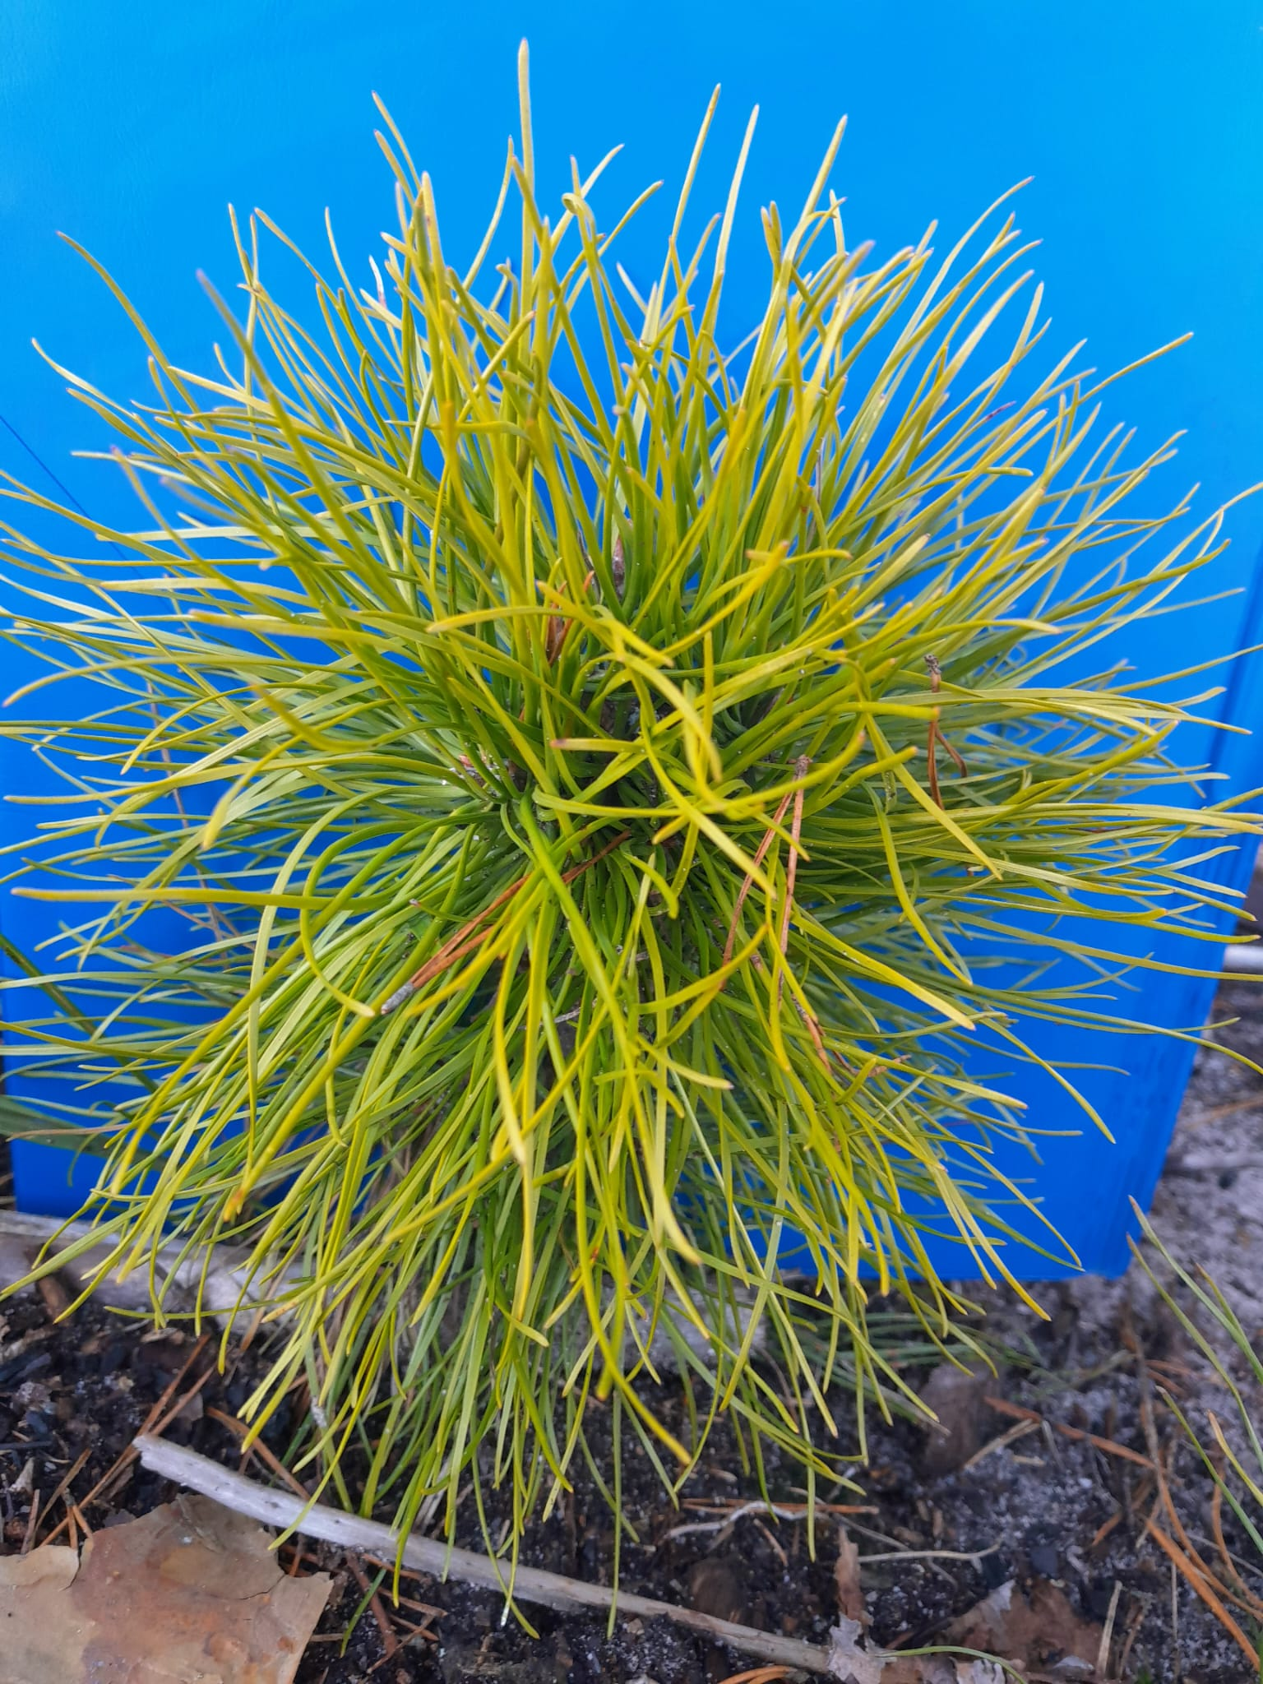
Stādījumu aizsardzības līdzekļi: inovācija
Nav negatīva ietekme uz pieaugumu
Nokostai galotnei ir negatīva ietekme uz pieaugumu
Notes:
Ne viss, kas tiek nokosts, arī tiek apēsts (nepalīdz gan tā koka aizsardzībai, bet apmāca dzīvnieku)

Slide 14

Stādījumu aizsardzības līdzekļi: inovācija
Perspektīva
-turpinātas pārbaudes, t.sk. izmantojot materiālu eksperimentos, kas ierīkoti pētījuma “DARBA METODES UN TEHNOLOĢIJAS MEŽAUDŽU ATJAUNOŠANAI, IEAUDZĒŠANAI, KOPŠANAI UN AIZSARDZĪBAI” (Silava/LVM) ietvaros
-pārbaudes aizsardzībai pret mizas bojājumiem (un pret patogēno sēņu iekļūšanu šādos bojājumos)
- pārbaudes, vērtējot aizsardzību
pret smecernieka bojājumiem:
ELFLA “Dabai un cilvēkam nekaitīga
skuju koku stādu aizsardzības
līdzekļa pret dendrofāgo kukaiņu
radītajiem bojājumiem izstrāde
un aprobēšana” (Nr. 22-00-A01612-000019)
Notes:
ja arī turpmākie rezultāti tik pat cerības raisoši: tehnoloģijas attīstība, un, protsm, garš ceļš ar reģistrāciju – bet tas viss vēl priekšā
Smecernieka aizsardzība - jo ne visiem kaitēkļiem ir četras kājas!

Slide 15
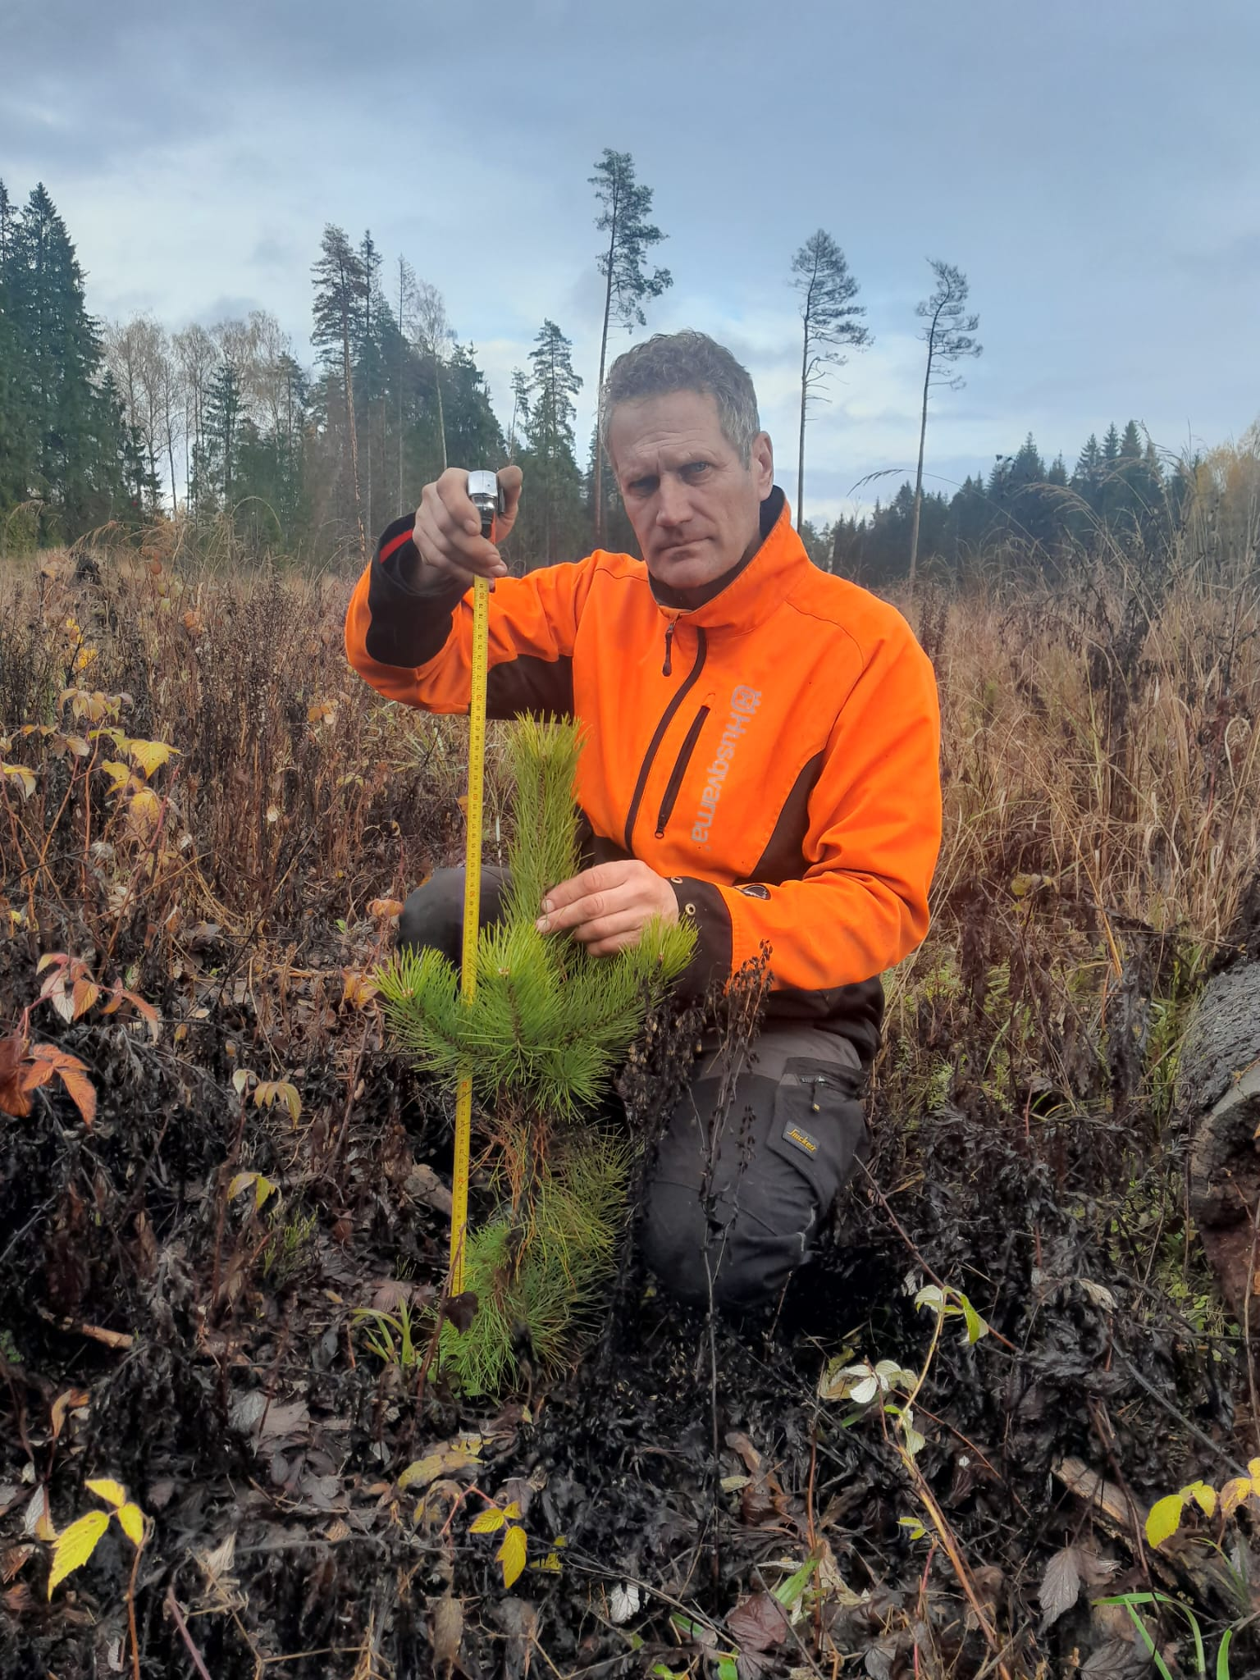
Stādījumu aizsardzības līdzekļi: inovācija
Paldies!

